Slide 1
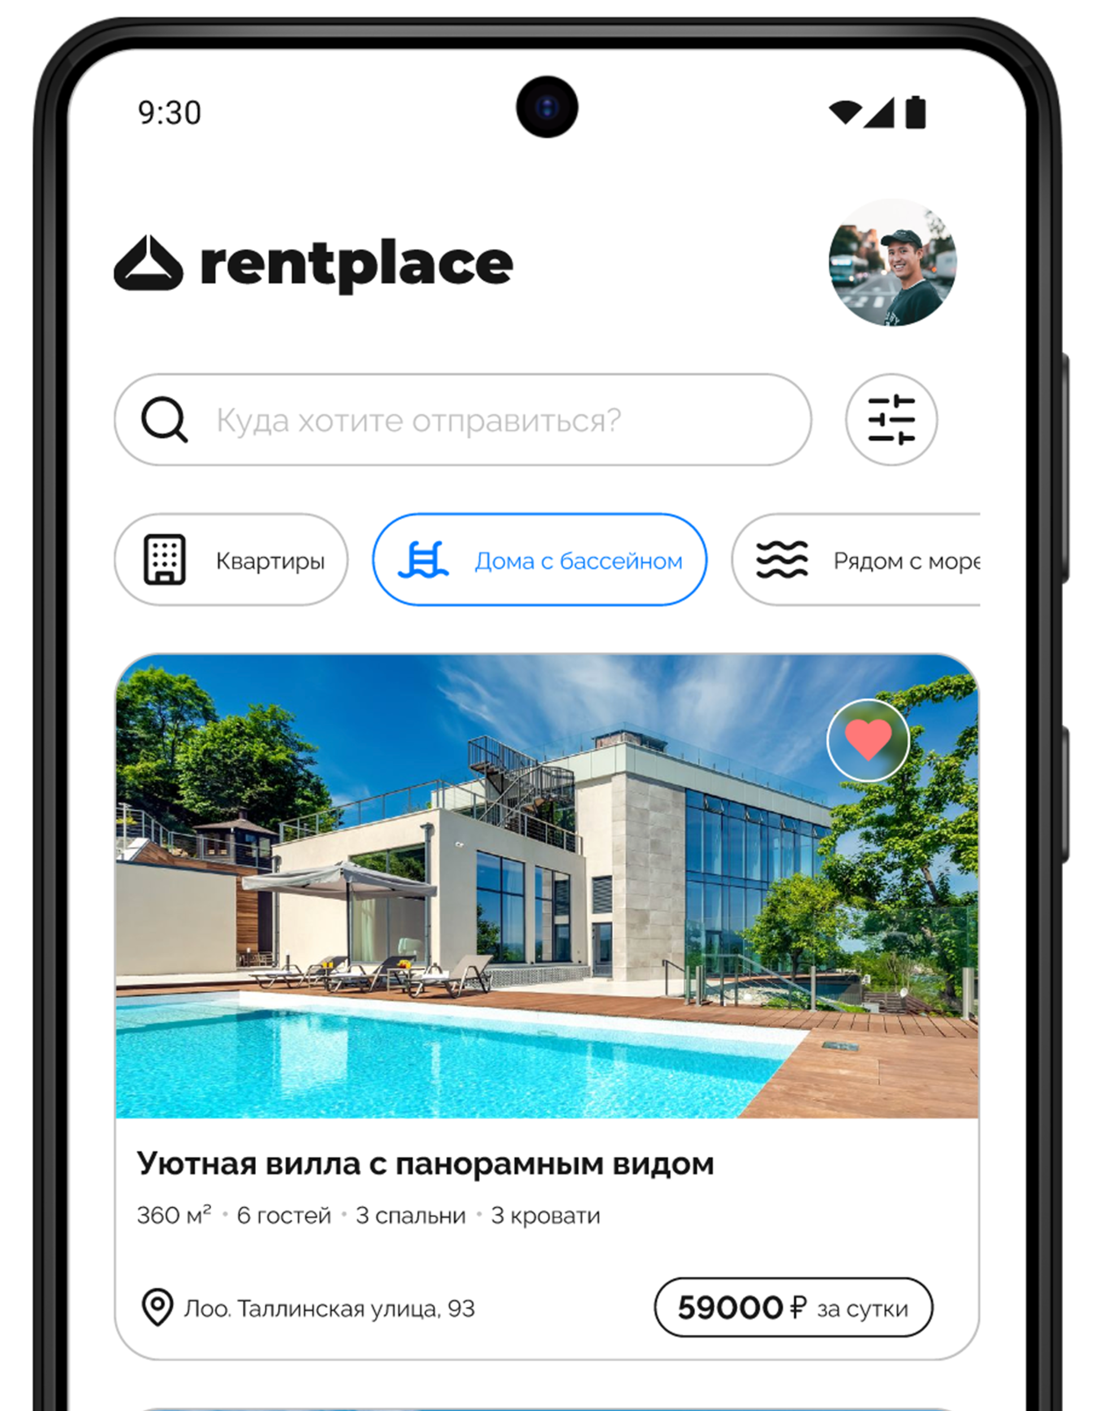

RENTPLACE
CЕРВИС ДЛЯ ПОИСКА И АРЕНДЫ ЧАСТНОГО ЖИЛЬЯ
ПОДГОТОВИЛА 1 КОМАНДА ГРУППЫ 7
26.05.2025
01

Slide 2
ПРОБЛЕМЫ
01
02
Высокие комиссии и скрытые условия
Узкая специализация сервисов
03
04
Разделение функций между приложениями
Отсутствие
AI-инструментов
02

Slide 3
ПРЕДЛАГАЕМОЕ РЕШЕНИЕ
1
Функции для арендаторов и арендодателей в одном приложении
2
Фиксированная и низкая комиссия
3
Гибкие форматы аренды
4
Поддержка различных типов жилья
5
Генерация описания с помощью ИИ
03

Slide 4
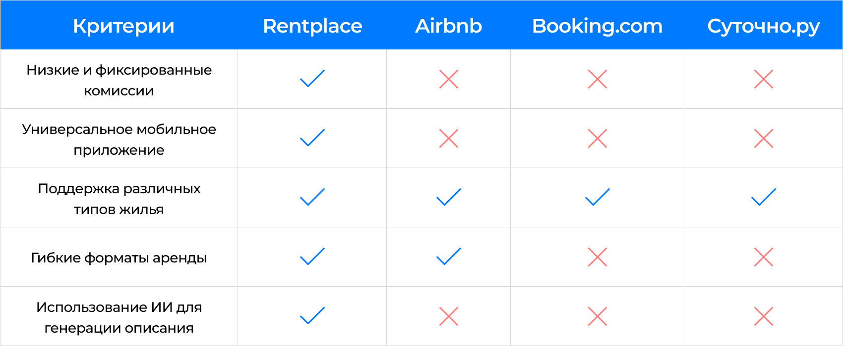
ПРЕДЛАГАЕМОЕ РЕШЕНИЕ
04

Slide 5
ЦЕЛЕВАЯ АУДИТОРИЯ
— АРЕНДАТОРЫ
Путешественники, студенты, работающие профессионалы, фрилансеры, цифровые кочевники
— АРЕНДОДАТЕЛИ
Частные собственники, владельцы недвижимости
05

Slide 6
БИЗНЕС-МОДЕЛЬ
ОСНОВНОЙ ИСТОЧНИК ДОХОДА - ФИКСИРОВАННАЯ КОМИССИЯ С КАЖДОГО БРОНИРОВАНИЯ
06

Slide 7
ДЕМОНСТРАЦИЯ ПРОДУКТА
Progressive Web App
07

Slide 8

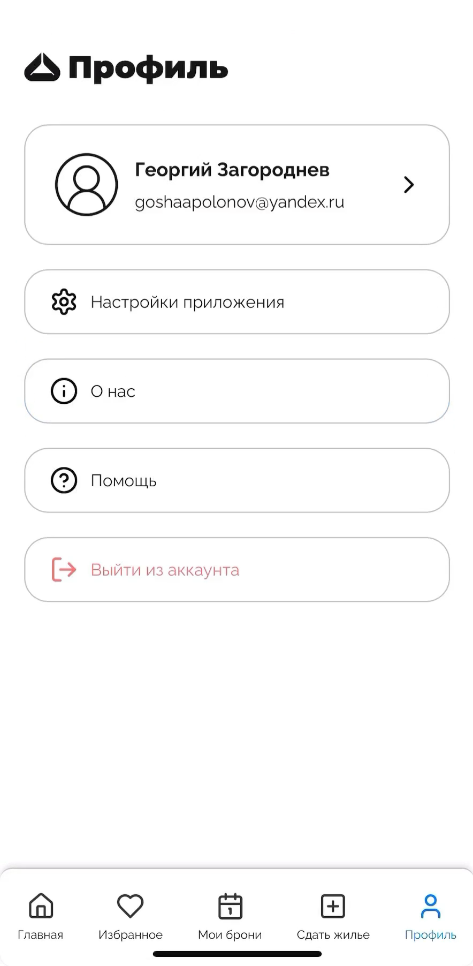
08

Slide 9
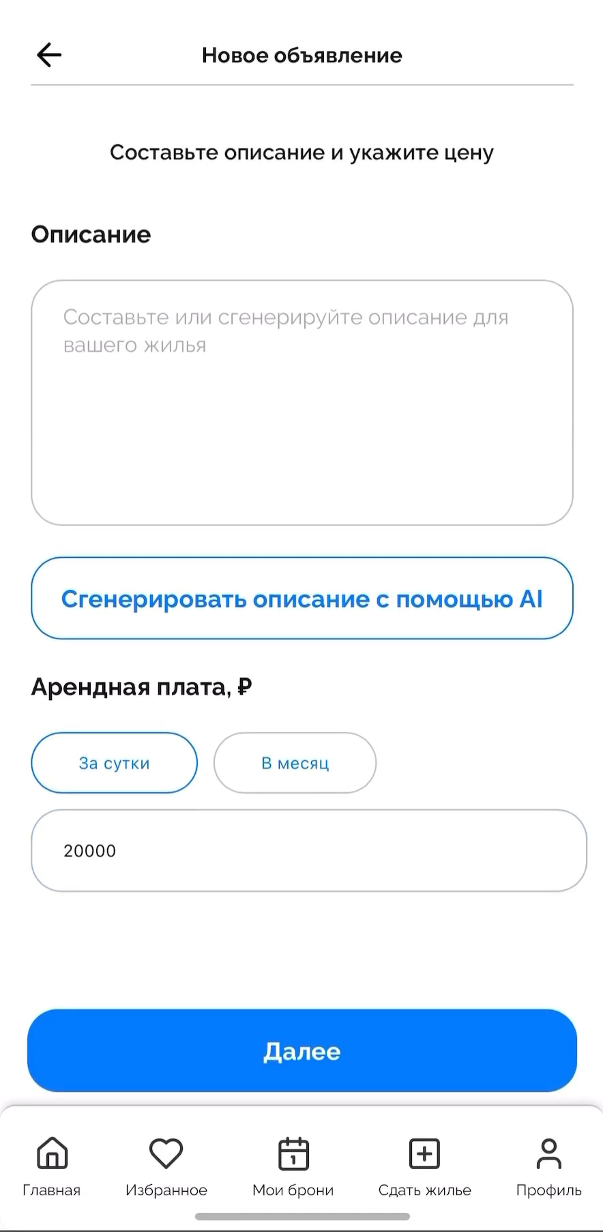
09

Slide 10

ДРУГИЕ ФУНКЦИИ PWA
— Авторизация/регистрация пользователей
— Поиск объявлений по адресу
— Фильтрация и сортировка объявлений
— Добавление объявлений в «Избранное»
— Редактирование и удаление профиля
10

Slide 11
ДЕМОНСТРАЦИЯ ПРОДУКТА
Веб-приложение для администрации сервиса
11

Slide 12
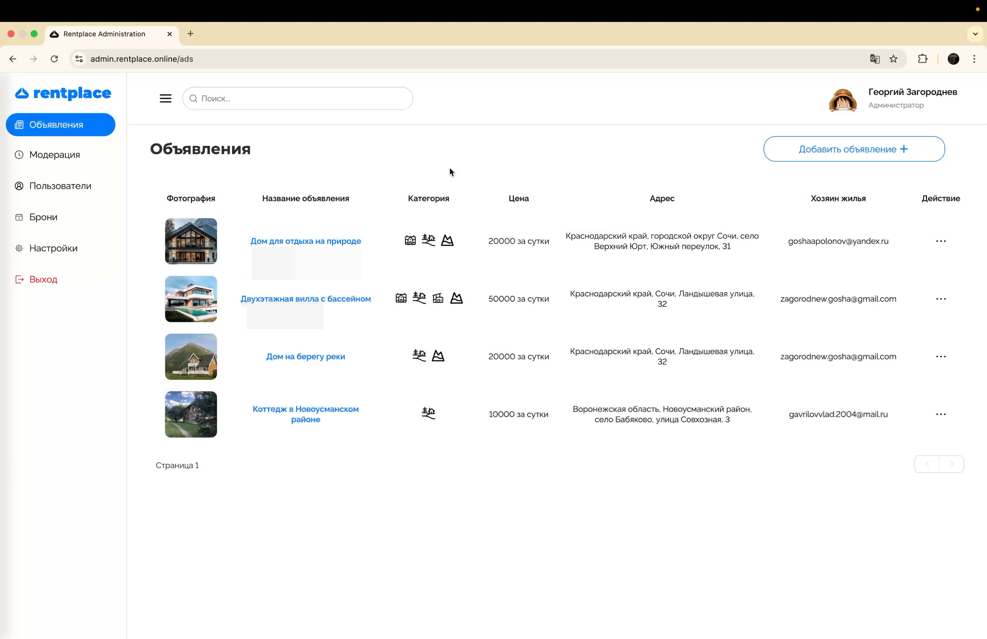
12

Slide 13











СТЕК ТЕХНОЛОГИЙ
Docker
Spring Boot
React
PostgreSQL
DeepSeek
Yandex API
13

Slide 14
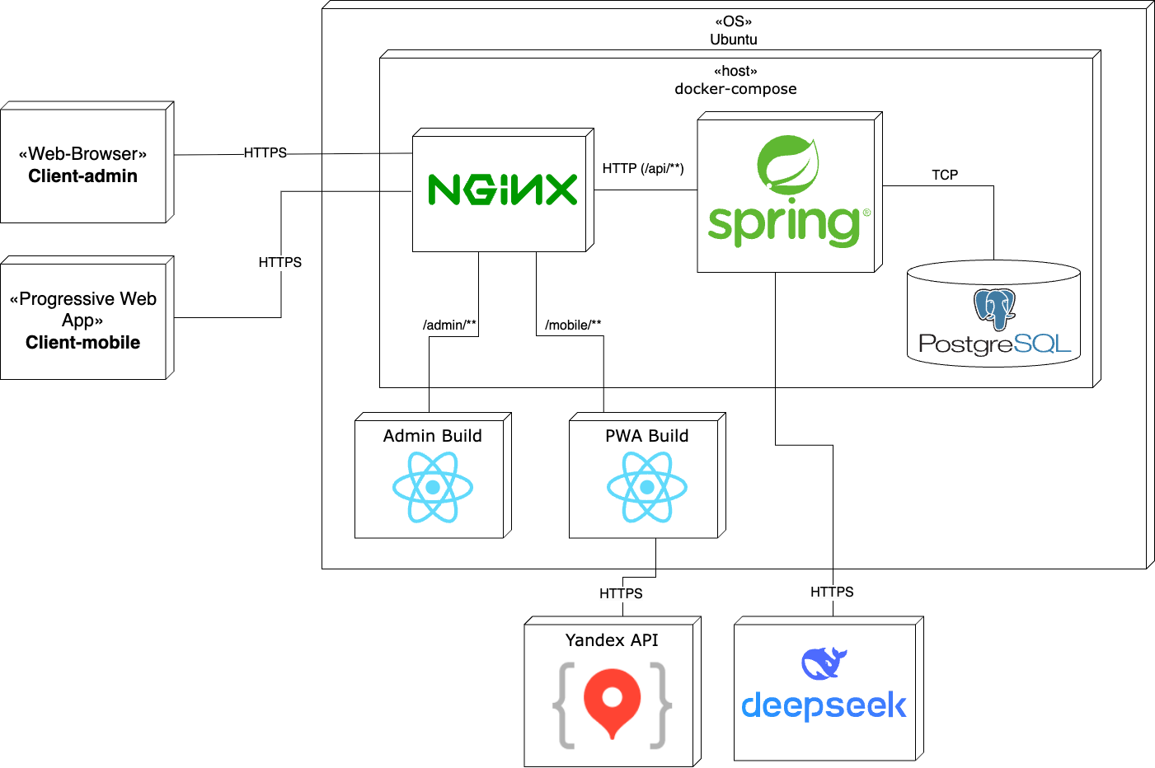
АРХИТЕКТУРА СЕРВИСА
14

Slide 15
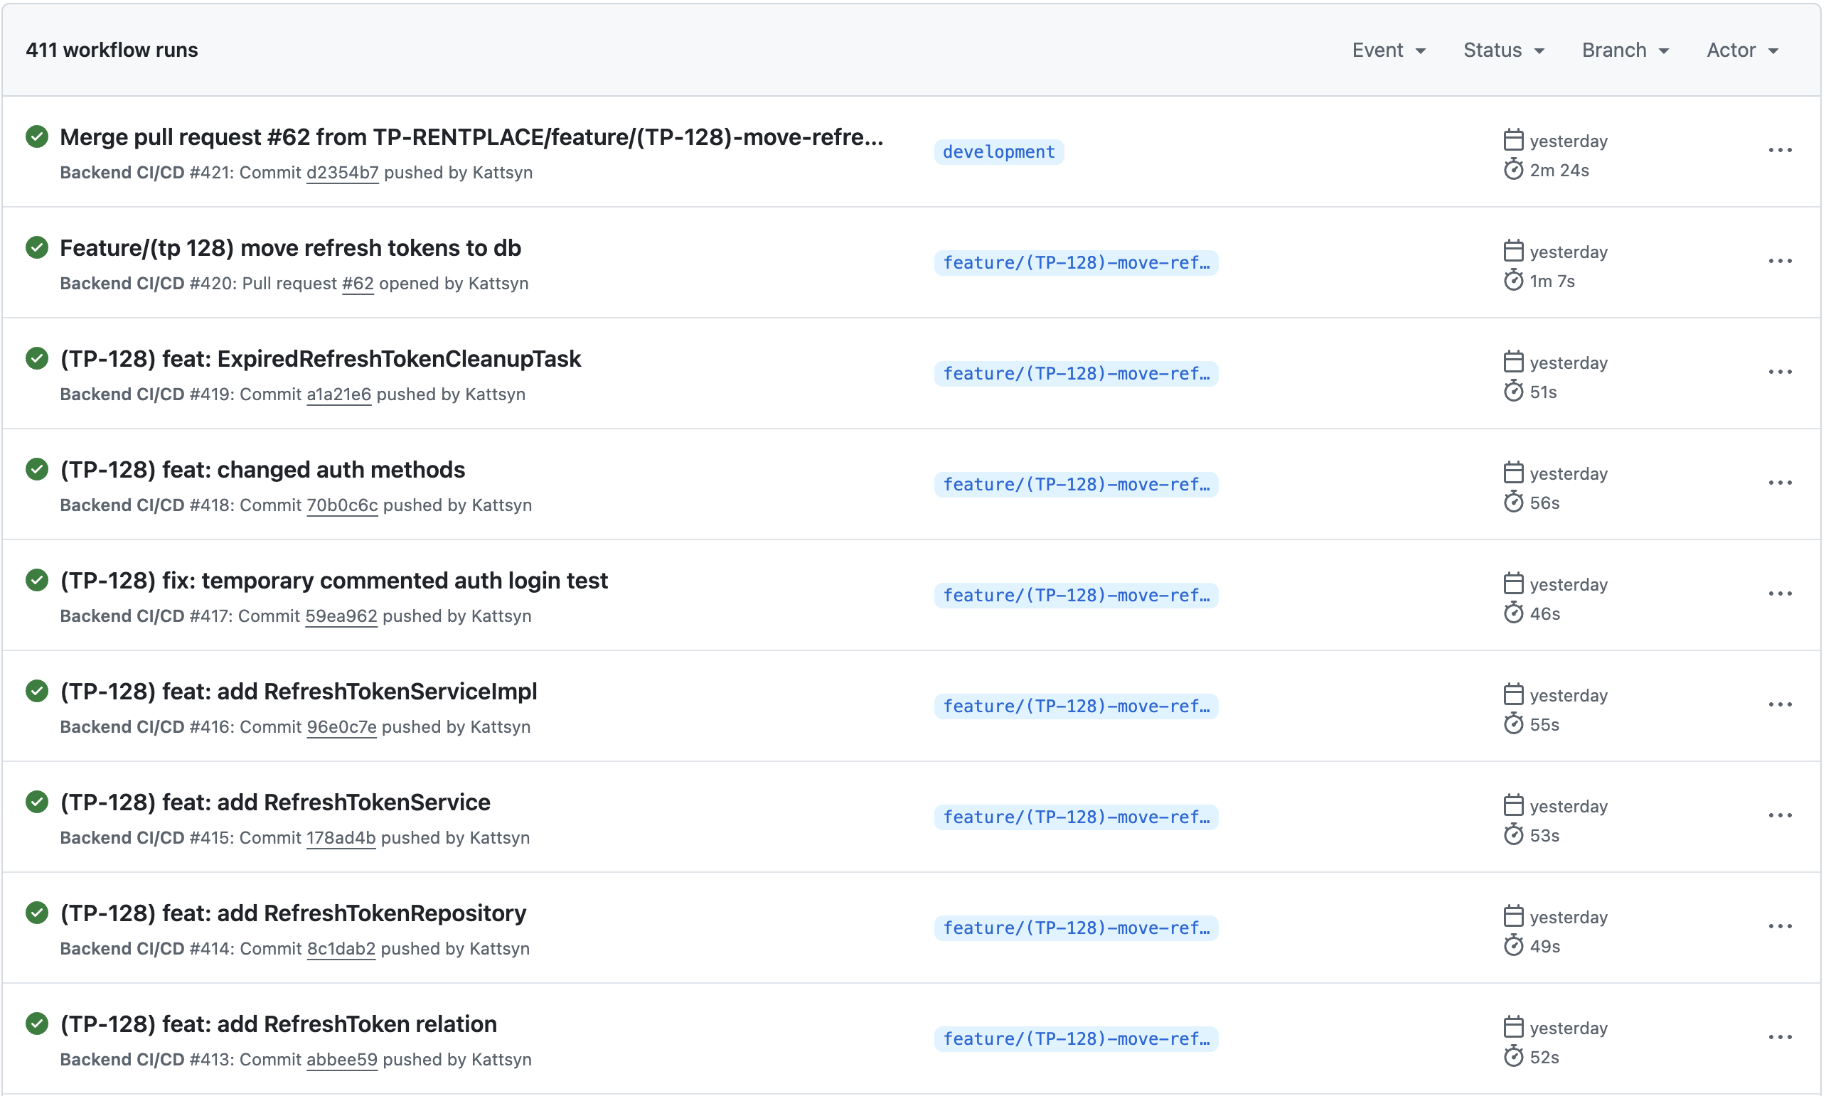
CI/CD
15

Slide 16
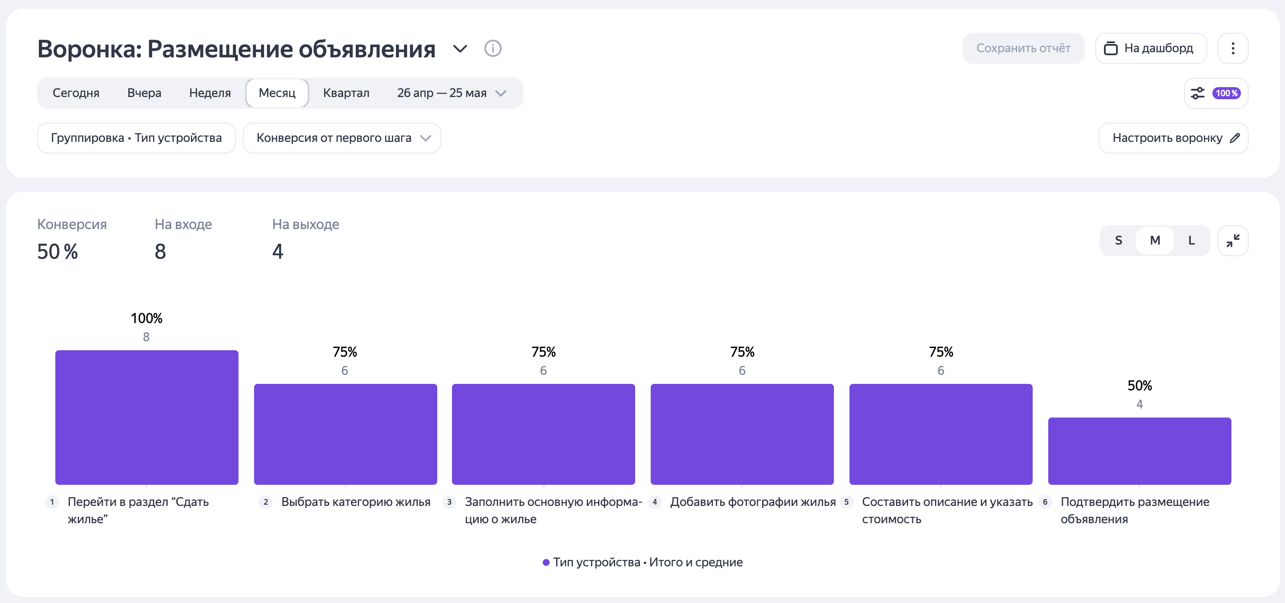
АНАЛИТИКА
16

Slide 17
ВКЛАД УЧАСТНИКОВ КОМАНДЫ
— Катцын Владимир – Backend, Deploy (Оценка 5)
— Полоцкий Иван – PWA, Frontend (Оценка 4)
— Исанбаев Илья – Веб-приложение, Frontend (Оценка 4)
17

Slide 18
ВКЛАД УЧАСТНИКОВ КОМАНДЫ
— Беликов Илья – Тестирование приложений (Оценка 4)
— Кондратов Владислав – Аналитика, документация (Оценка 4)
— Загороднев Георгий – Организация работы команды, дизайн
(Оценка 5)
18

Slide 19

RENTPLACE
CЕРВИС ДЛЯ ПОИСКА И АРЕНДЫ ЧАСТНОГО ЖИЛЬЯ
ПОДГОТОВИЛА 1 КОМАНДА ГРУППЫ 7
26.05.2025
19

